Slide 1
Платформа Gamilab как инструмент геймификации процесса обучения иностранному языку
Леушена А. В., учитель английского языка МБОУ школа № 8 г. Жуковский

Slide 2
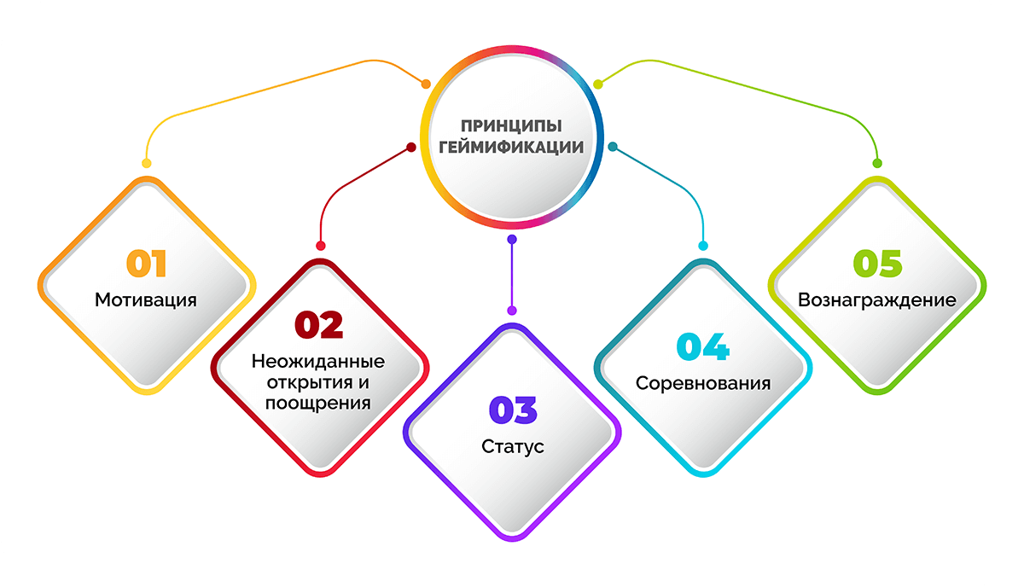
Использование цифрового контента, разнообразных образовательных ресурсов и приложений кардинально изменяет процесс обучения. Сегодня становится очевидно, что традиционные методы организации учебной деятельности уже не достаточны. Развитие педагогических технологий открывает множество возможностей для оптимизации учебного процесса, придавая особое значение технологии геймификации.

Slide 3
Элементы игры, используемые в геймификации, включают систему достижений, такие как очки, баллы, награды, медали, уровни, доски почета, шкалы прогресса, задания и испытания, а также элементы социального взаимодействия игроков: ники, аватары, мгновенная обратная связь, виртуальная валюта и др.

Slide 4
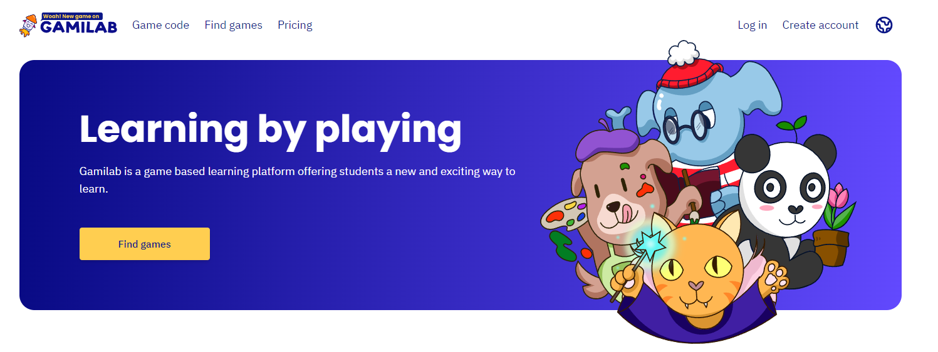
Веб-ресурс Gamilab.com создан специально для превращения образовательного процесса в увлекательную игру.

Slide 6
